Slide 1

AuthMe
Станимир Колев и Димитър Василев

Slide 2

Съдържание
Въведение
Проблем
Основа на решението
Реализацията
Заключение

Slide 3
Въведение
Определение за самоличност
Разлика между лични данни и самоличност
Кой притежава самоличност?

Slide 4

Проблемът
Кражбата идентичност в Интернет е един от най - належащите проблеми в дигиталния свят, водещ до:
Фалшиво представителство пред банкови системи и социални мрежи
Кибернасилие сред деца, представящи се за други в мрежата
Фишинг измами

Slide 5

Основа на решението
AuthMe е уеб приложение, чиято основна задача е да предостави на потребителите легитимна идентичност в Интернет. Същевременно цели:
Да преоткрие процесът на автентикация
Да създаде сигурна среда и метод за достъп
Да централизира личните данни в една доверена система

Slide 6
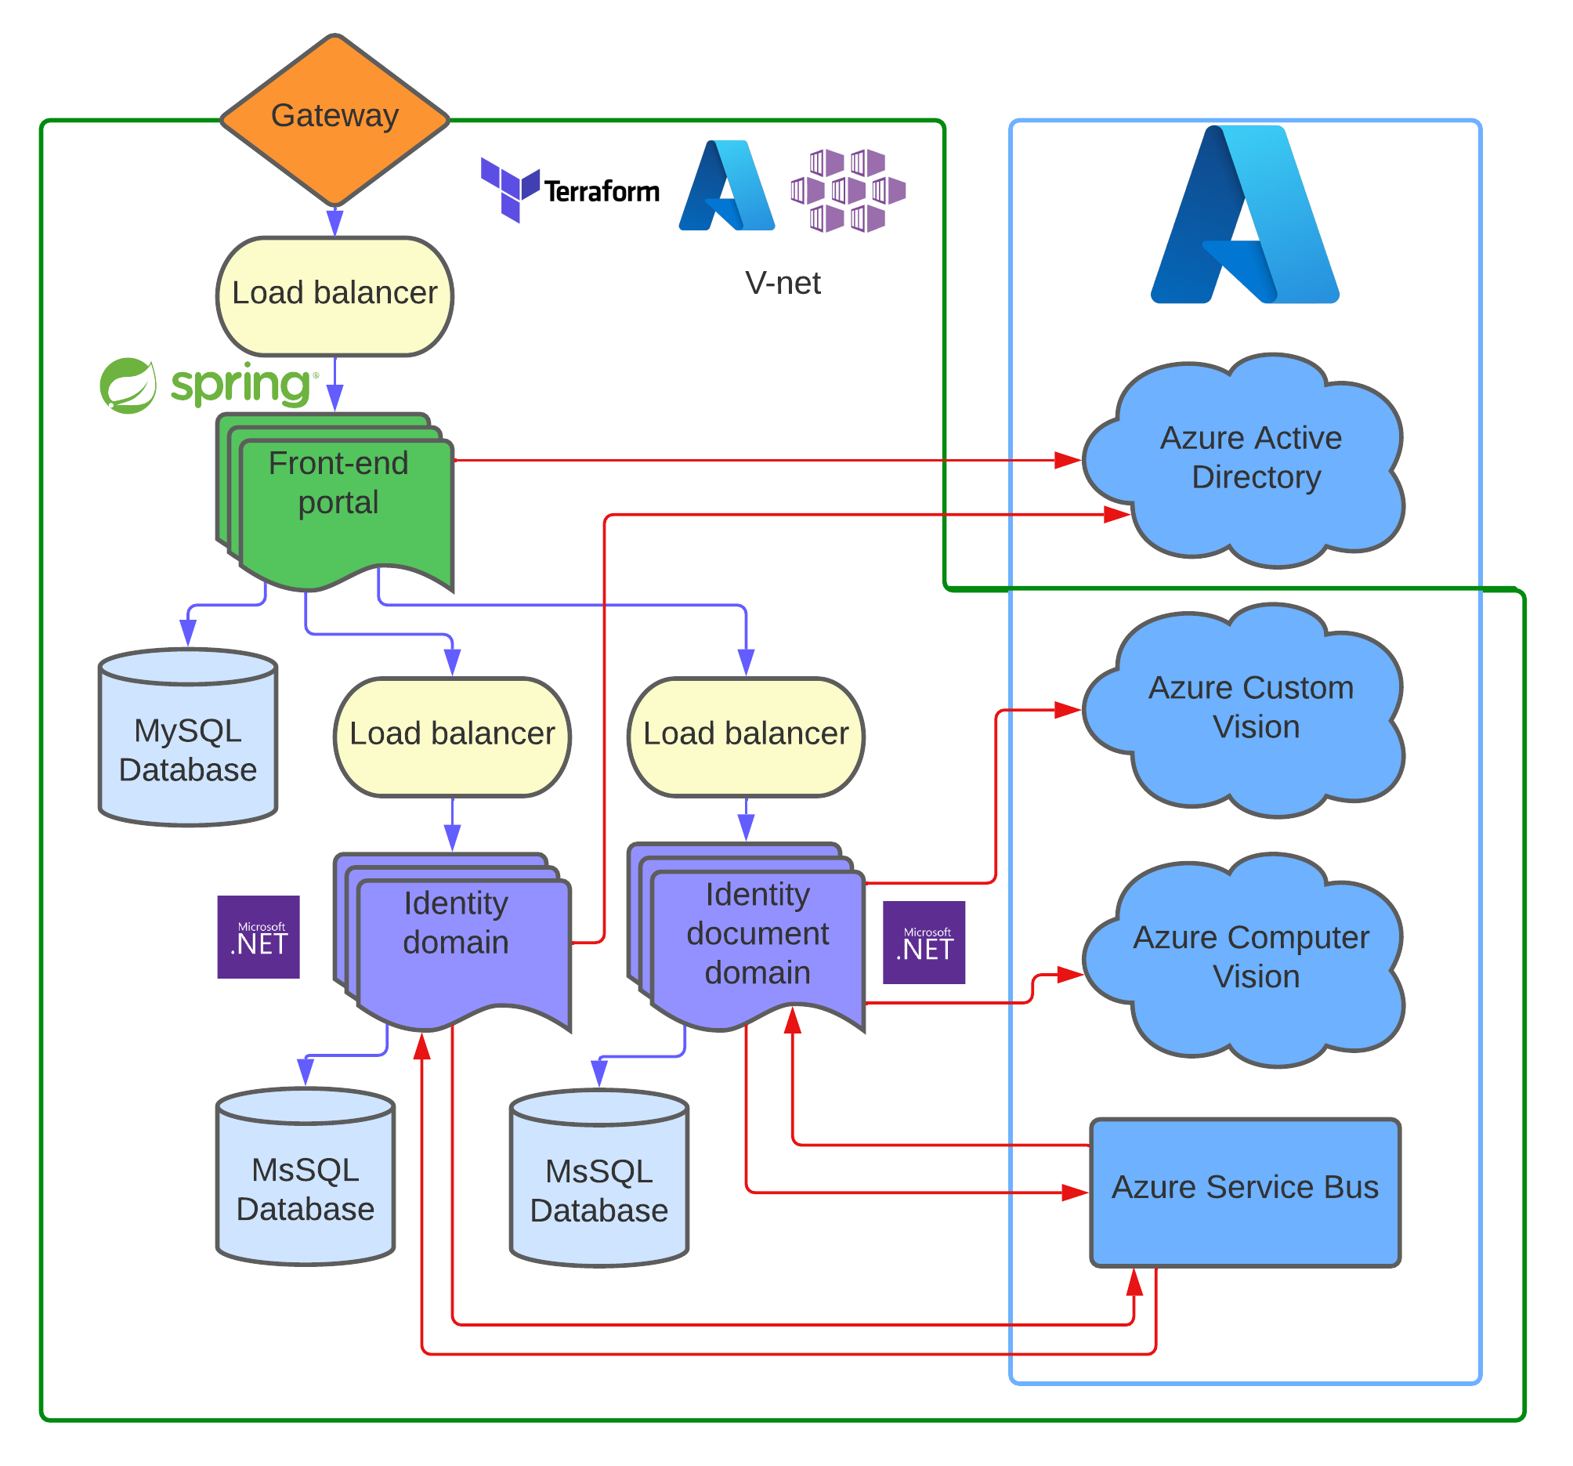

Реализация
Висока степен на изолация на данните и вътрешните услуги
Двустепенна верификация на всеки request за самоличност
Лесно мащабируем

Slide 7


Реализация - Portal domain
Spring Security защита на профилите

Slide 8
Реализация
Висока степен на изолация на данните и вътрешните услуги
Двустепенна верификация на всеки request за самоличност
Лесно мащабируем

Slide 9
Реализация - Portal domain
Spring Security защита на профилите
Никакви лични данни в базата данни на откритата услуга

Slide 10
Реализация
Висока степен на изолация на данните и вътрешните услуги
Двустепенна верификация на всеки request за самоличност
Лесно мащабируем

Slide 11
Реализация - Portal domain
Spring Security защита на профилите
Никакви лични данни в базата данни на откритата услуга
Azure Active Directory(AAD) автентикация между вътрешните услуги

Slide 12
Реализация
Висока степен на изолация на данните и вътрешните услуги
Двустепенна верификация на всеки request за самоличност
Лесно мащабируем

Slide 13

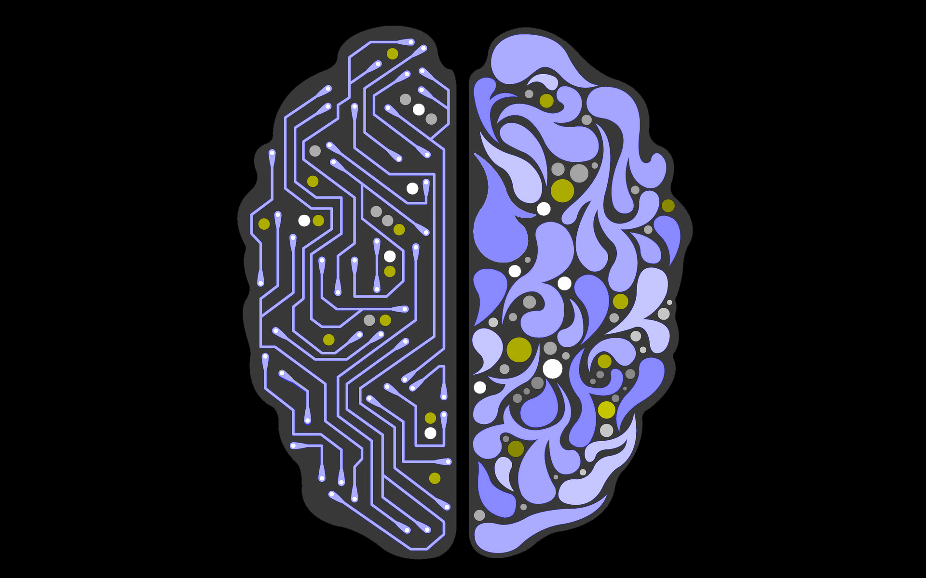
Реализация - Identity domain
Синхронна и асинхронна комуникация

Slide 14
Реализация
Висока степен на изолация на данните и вътрешните услуги
Двустепенна верификация на всеки request за самоличност
Лесно мащабируем

Slide 15
Реализация - Identity domain
Синхронна и асинхронна комуникация
Изкуствен интелект и оптично разпознаване на символи

Slide 16
Реализация
Висока степен на изолация на данните и вътрешните услуги
Двустепенна верификация на всеки request за самоличност
Лесно мащабируем

Slide 17
Реализация - Identity domain
Синхронна и асинхронна комуникация
Изкуствен интелект и оптично разпознаване на символи
Министерство на Вътрешните Работи

Slide 18
Реализация
Висока степен на изолация на данните и вътрешните услуги
Двустепенна верификация на всеки request за самоличност
Лесно мащабируем

Slide 19

Заключение
Приложение със светло бъдеще в света на виртуалната самоличност
Гъвкава реализация и способност за интеграция в държавни структури
Мащабируем проект, способен да издържа на голямо натоварване
Станимир Колев, Димитър Василев

